Slide 1
SIGURNOST
NA INTERNETU!!!

Slide 2
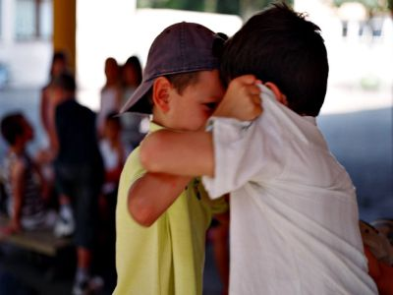
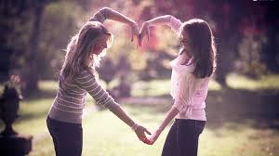
DISLAJKAJ MRŽNJU!!!
Stop mržnji na internetu
Dislajkaj svaki govor mržnje

Slide 3
INTERNET BONTON!!!
Ne piši velikim slovima - to se smatra vikanjem
Nikada ne psuj i ne vrijeđaj osobe s kojim komuniciraš putem chata , faceooka ...

Slide 4
Nikad se ne predstavljaj kao netko drugi!!!
Poštuj vlasnička prava!!!
Poruke piši u prijateljskom tonu!!!
Nikada nemoj vrijeđati zbog nacionalne, rasne ili vjerske pripadnosti!!!
Ako se želiš, našaliti koristi emotikone kako bi te ljudi bolje razumjeli!!!

Slide 5
Kako se zaštititi?
Nikada ne ostavljaj osobne podatke na mrežnim stranicama!!!
Ne upuštaj se u svađe i prepirke putem chat-a, Facebook-a i mail-a!!!
Ukoliko te netko uznemirava, suzdrži se od daljnje komunikacije s tom osobom i odmah obavijesti roditelje!!!
Nikome ne daj svoje osobne podatke!!!

Slide 6
Dobro razmisli prije nego li klikneš na neku mrežnu stranicu!!!
Ne uzimaj tuđe fotografije i ne predstavljaj ih kao da su tvoje!!!
Na svoje profile ne dodavaj osobe koje ne znaš!!!

Slide 7
E- BONTON!!!
Poštuj vlasnička prava!!!
Nije dobro pisati VELIKIM slovima jer se to smatra vikanjem!!!
Zaštiti svoje računalo od virusa!!!

Slide 8
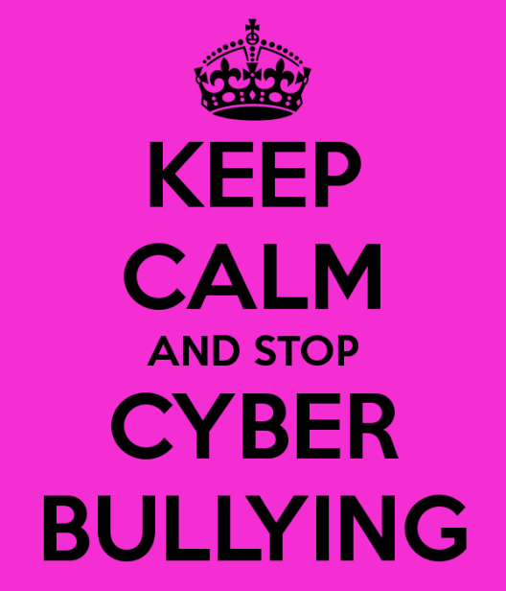
CYBERBULLYING
Nasilje preko interneta, u svijetu je poznato kao cyberbullying.
Tim oblikom nasilja među vršnjacima obuhvaćene su situacije kad je dijete ili tinejdžer izloženo napadu
drugog djeteta, tinejdžera
ili grupe djece, putem
interneta ili mobilnog
telefona.

Slide 9
IZRADILA:
Teodora Đuranović, 6.a

